Slide 1
Pohjois-Pohjanmaan elinkeino-, liikenne- ja ympäristökeskus
Keskustelutilaisuus erikoiskuljetusten uudistuvasta lupaprosessista
1.9..2016
Ylijohtaja
Matti Räinä

Slide 2
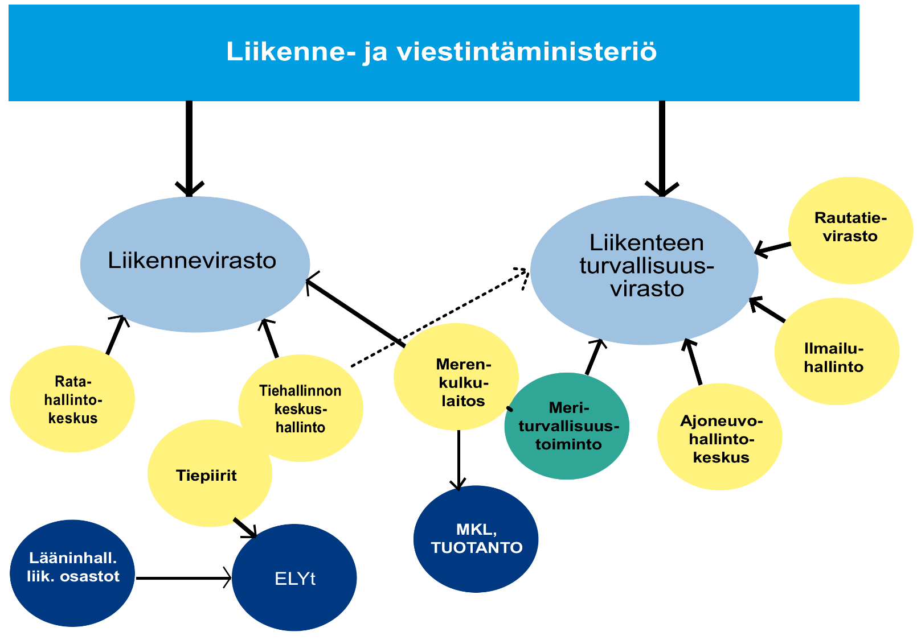
Liikennehallinosassa kaksi uutta organisaatiota
Alku uudistus 2010

Slide 3
Aluehallintouudistus on hallituksen kärkihanke, valmistelu käynnistynyt
Hallitus on 5.4.2016 tehnyt ratkaisun maakunnille siirrettävistä tehtävistä.
  Ratkaisu toteuttaa hallituksen 7.11.2015 antamat linjaukset sosiaali- ja terveyshuollon uudistuksen ja itsehallintoalueiden perustamisen jatkovalmistelusta ja itsehallintoalueiden aluejaosta.
  Tehtäviä koskevissa linjauksissa on kunnioitettu ministeriöiden selvityshenkilö Lauri Tarastille joulukuussa 2015 toimittamia kantoja.
Uudistuksen valmistelu alkaa välittömästi. Maakunnat aloittavat toimintansa 1.1.2019, jolloin ELY-keskukset, TE-toimistot ja maakuntien liitot lakkaavat.
Valmistelun aikana ELY-keskuksissa ja TE-toimistoissa jatketaan työtä asiakkaiden hyväksi sekä suunnitelmien mukaista kehittämistä prosessien ja toimintatapojen uudistamiseksi (Iskukykyinen ELY2 -ohjelma, TE-palveluiden kehittämisen kärkihankkeet).

Slide 4
Uudistuksen aikataulu
Väliaikais-
hallinto
7/17- 2/18
Käynnistys-
vaihe
3/17- 12/18
Esivalmistelu
6/2016 - 6/17
Maakunnat aloittavat toimintansa 1.1.2019
2016
2017
2018
2019
2020
2021
4 / 2017
Kuntavaalit
3 / 2018
Maakuntavaltuustot
aloittavat toimintansa
4 / 2021
Kunta- ja
maakuntavaalit
28.1.2018
Ensimmäiset
maakuntavaalit
presidentinvaalien
yhteydessä

Slide 5
TEKES
Aikataulu?
ELY
ELÄKE
TE-TOIMISTO
Aikataulu?
LIVI
Kokeiluhankkeitten
Vaikutus?
Aikataulu?
?
KUNTA
Koordinaatiotarve, jos
SOTE:ssa ei huomioitu!
LIVE OYJ
MAAKUNTAVIRASTO
Sääntely kevenee, aikataulu 2017?
AVI
TRAFI
Hallinnon kokonaisratkaisu?
SOTE-sektori
PELASTUS-LAITOS
MAAKUNTA-LIITTO
KEHA
MAVI
EVIRA
?
TUKES, KKV
VALVIRA
Henkilöstösiirtymät maakuntauudistuksessa
Luonnos 25.4.2016 KPu
Kuuluu toimeksiantoon
Ei kuulu toimeksiantoon

Slide 6
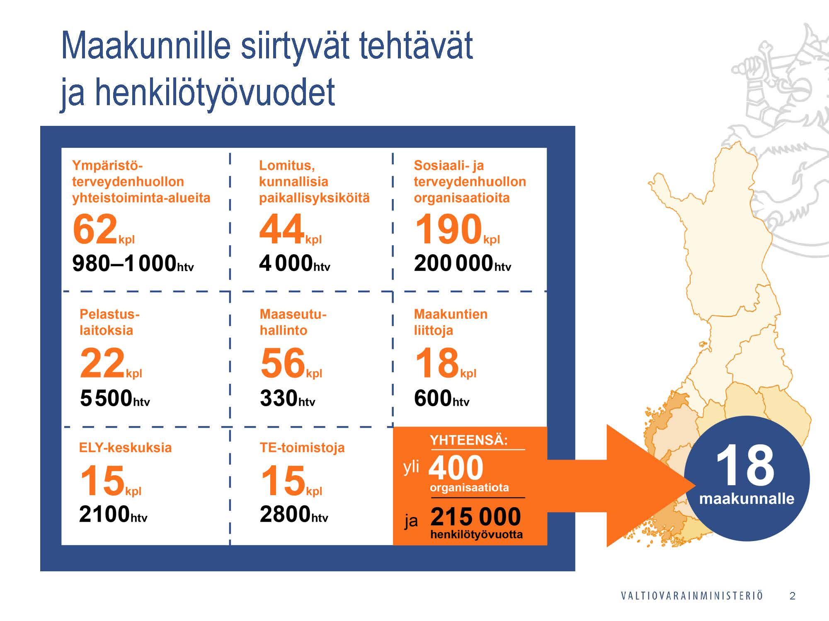

Slide 7
Liikenneolot ovat olleet aina tärkeitä
”Oulun tiepiirin historiikista v 2009”
”Insinööri F. A. Hällström tarkasti 1830-luvun puolivälissä pohjoisen Suomen maanteitä ja kirjoitti vuonna 1836 kuvauksen näkemästään.
Hällströmin mielestä kokemukset olivat osoittaneet selvästi sen, että hätäaputöitä kannatti suunnata maanteiden rakentamiseen. Hänen mukaansa liikenneyhteydet olivat erityisen tärkeitä teollisuuden tarpeita varten, mutta myös tiheä asutus vaati hyviä yhteyksiä”

Slide 8
  Hallituksen liikennepoliittiset linjaukset
    Perusväylänpitoon lisärahaa - korjausvelan taittaminen
    Vähän isoja hankkeita
    Digitalisaatio

Slide 9
Kiireellisimmät toimenpiteet valtatielle 4 Oulu-Kemi, yhteensä 155 M€^{(*}
Oulun kohta 29 km, 71 M€
(kuntien osuus 31,1 M€)
Haukiputaan kohta 33 km
Moottoritie 16,3 M€
Moottoriväylä 12,2 M€
Ohituskaistatie 60 km
Ii-Kuivaniemi 26 M€
Kuivaniemi-Maksniemi 29,5 M€
9
*) Maku 130, 2010=100
Pohjois-Pohjanmaan liikenteen kärkihankkeet 2015

Slide 10
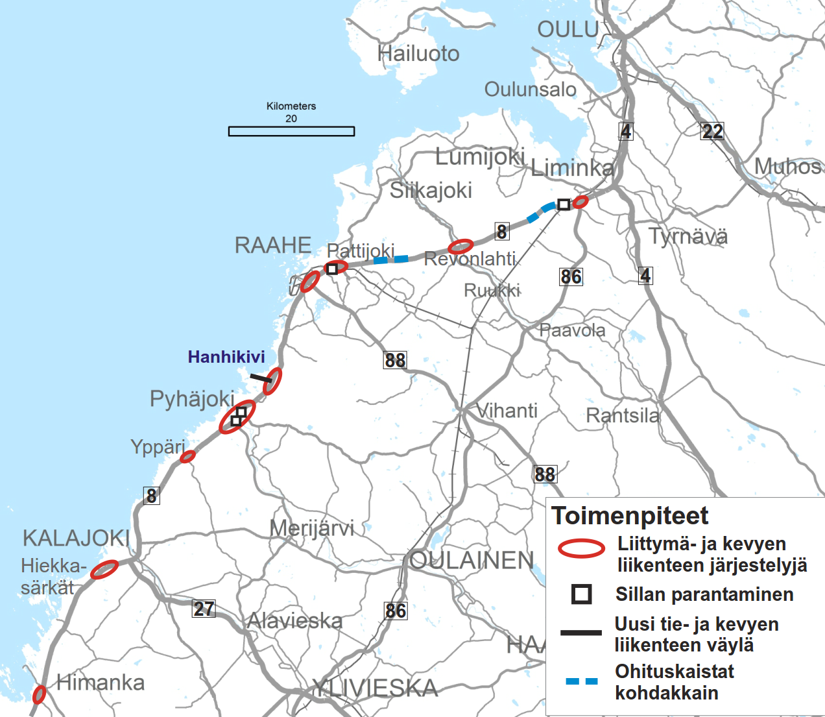

Toimenpiteet ja kustannukset / yhteenveto
Toimenpideryhmä | M€
Fennovoiman tieyhteys (jälkirahoitus) | 7,4
Valtatien 8 siltojen, pääliittymien, liikenteen sujuvuuden sekä muun liikenneturvallisuuden parantaminen | 22,5
Yhteensä | 29,9 M€
TA 2015
1. LTA 2015

Slide 11
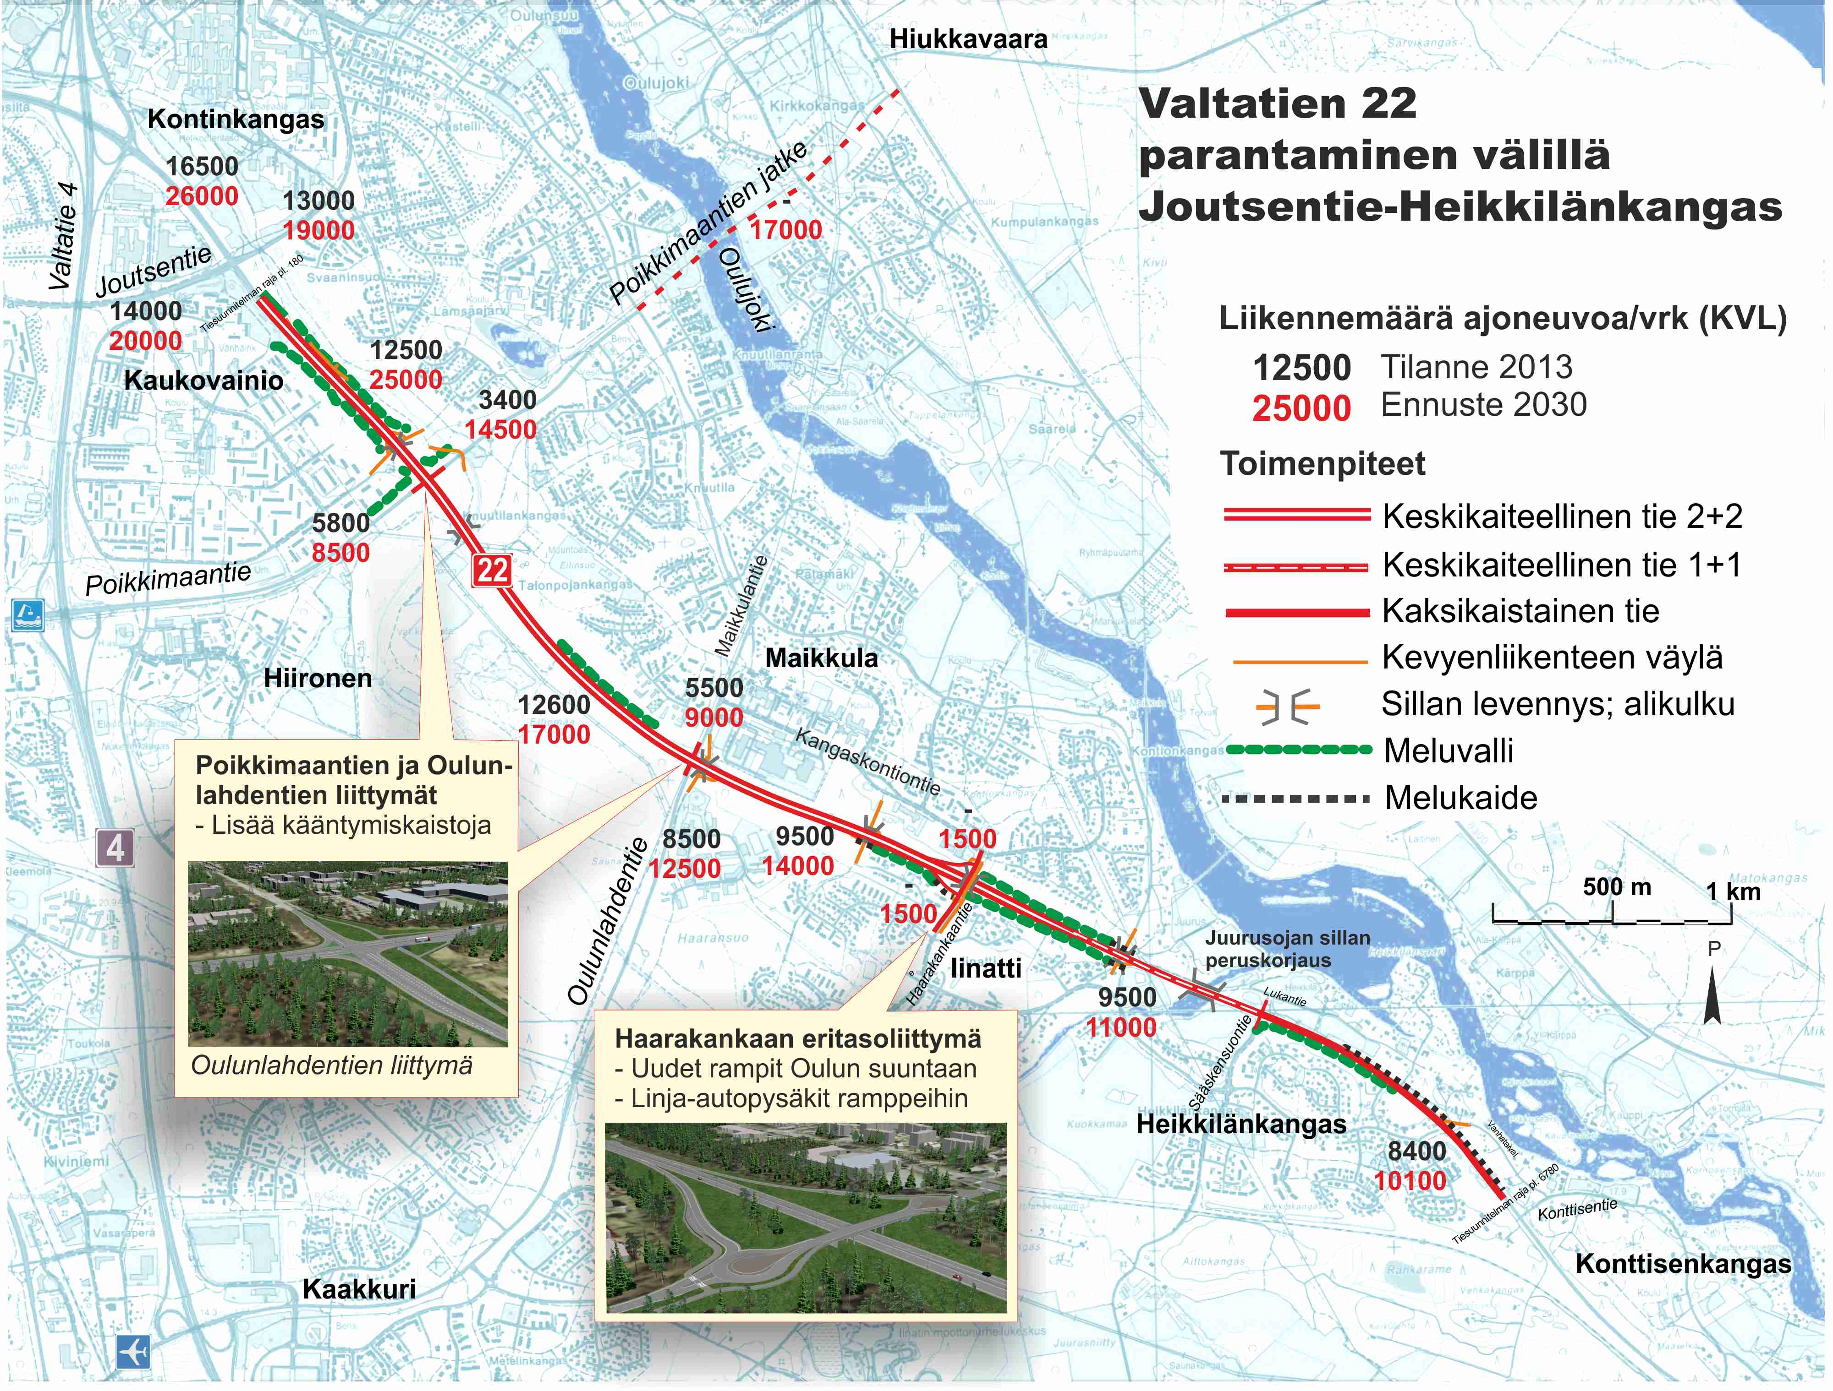

Slide 12
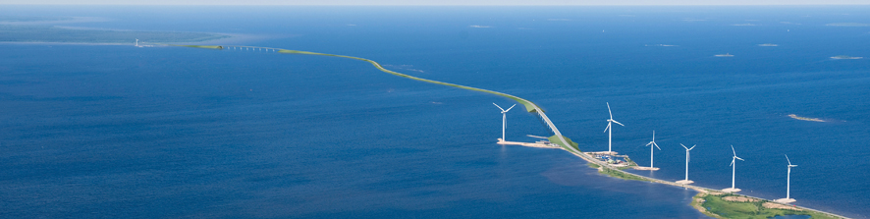
Hailuodon liikenneyhteyden kehittämiseen ratkaisu
  Natura ei este
  Osayleiskaavat ja yleissuunnitelma valmistuneet
    Kustannusarvio 70 M€
    Pitkällä aikavälillä taloudellinen ratkaisu
Poliittisesti ratkaistava liikenneyhteyden kehittäminen
joko lauttaliikenteenä tai kiinteän yhteyden toteuttaminen
Havainnekuva WSP Environmental Oy.
Pohjois-Pohjanmaan kärkitehtävät 2012

Slide 14
Korjausvelkarahoitus 2016 - 2019
Hallitusohjelman mukaan korjausvelan kasvun pysäyttämiseen ja sen hallittuun vähentämiseen on rahoitusta käytettävissä vuosina 2016 -2018 yhteensä 600 milj.€, josta 100 milj.€ vuodelle 2016.
  Julkistettiin 5.2.2016
Lisäksi hallitus kohdentaa korjausvelan vähentämiseen yhteensä 364 milj.€ vuosina 2017 - 2019 liikennehankeinvestointien määrärahoja perusväylänpitoon ja yksityisteiden avustuksiin.
  Julkistettiin 9.6.2016

Slide 15
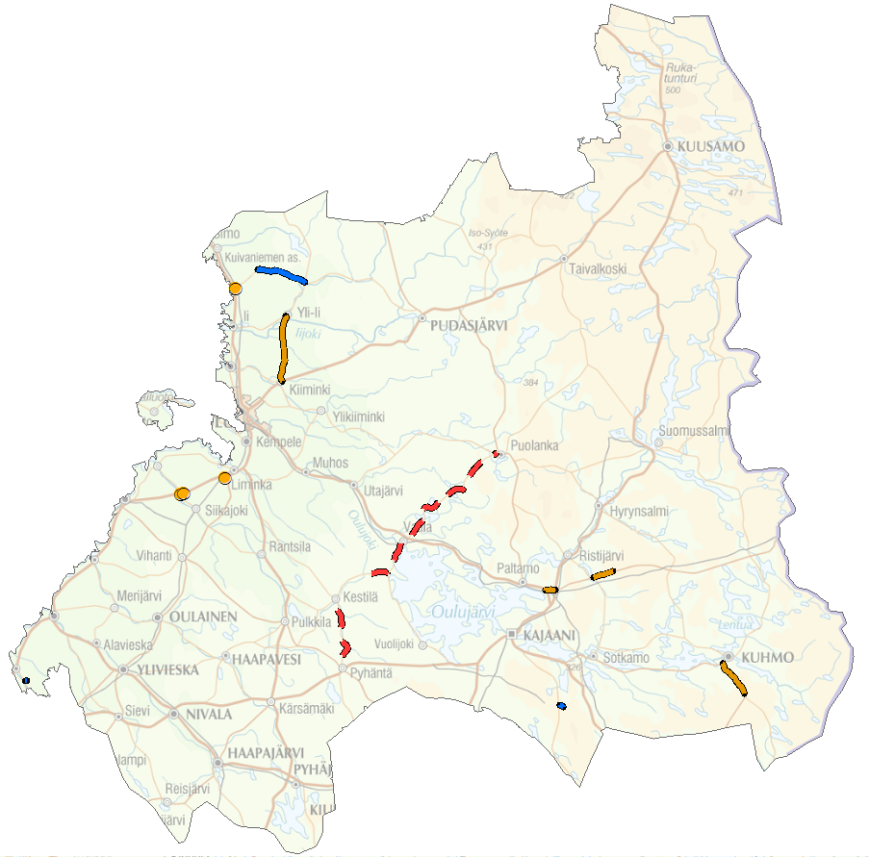

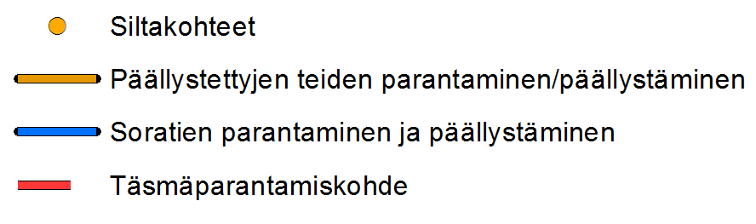
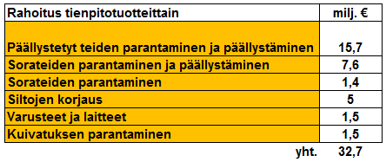
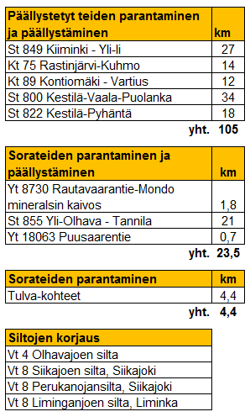
Pohjois-Pohjanmaan ELY-keskus
Korjausvelkakohteet
Vt 4 Olhava-
joen silta
St 855
St 849
Vt 8 Siikajoen ja
Perukanojan sillat
Vt 8 Liminganjoen silta
St 800
Mankilankylän tulvakohteet
Kt 89
Kt 89
St 822
Yt 18063
Kt 75
Yt 8730
© Karttakeskus L4356

Slide 16
Perusväylänpidon lisärahoituskohteet 2017 - 2019
Periaatteet
  Lisärahoituksesta kohdennetaan maanteille 163 milj. euroa ja rautateille 101 milj. euroa.
  Maanteillä tyypillisiä toimenpiteitä ovat erilaiset liittymä- ja kaistajärjestelyt, teiden parantamiset, ohituskaistat ja rekkaparkit.
  Yksityisteiden valtionavustuksiin lisärahoituksesta kohdistetaan valtionavustuksiin vuosittain 10 milj. euroa, yhteensä 30 milj. euroa vuosina 2017–2019.
  Lisäksi rahoituksesta kohdennetaan yhteensä 70 milj. euroa Helsingin, Turun, Tampereen ja Oulun kaupunkiseuduille maankäytön, asumisen ja liikenteen (MAL)-sopimusten tavoitteiden mukaisesti.
Pohjois-Pohjanmaa ja Kainuu
  Vt 4 Rantsila, liittymäjärjestelyt + kevyt liikenne + päällysteet
  Vt 27 Ylivieska, silta + liittymäjärjestelyt + kevyt liikenne
  Kuusamo, Liikasenvaarantie
  Oulunseudun MAL sopimus 5 M€

